Slide 1

Знаки препинания в СПП: примеры легко и просто
Сложноподчинённые предложения пугают многих — но стоит разобраться в логике расстановки знаков, и всё встаёт на свои места. Разберём главное: структурно, понятно, с примерами.
Сайфудинова Динора Михайловна

Slide 2
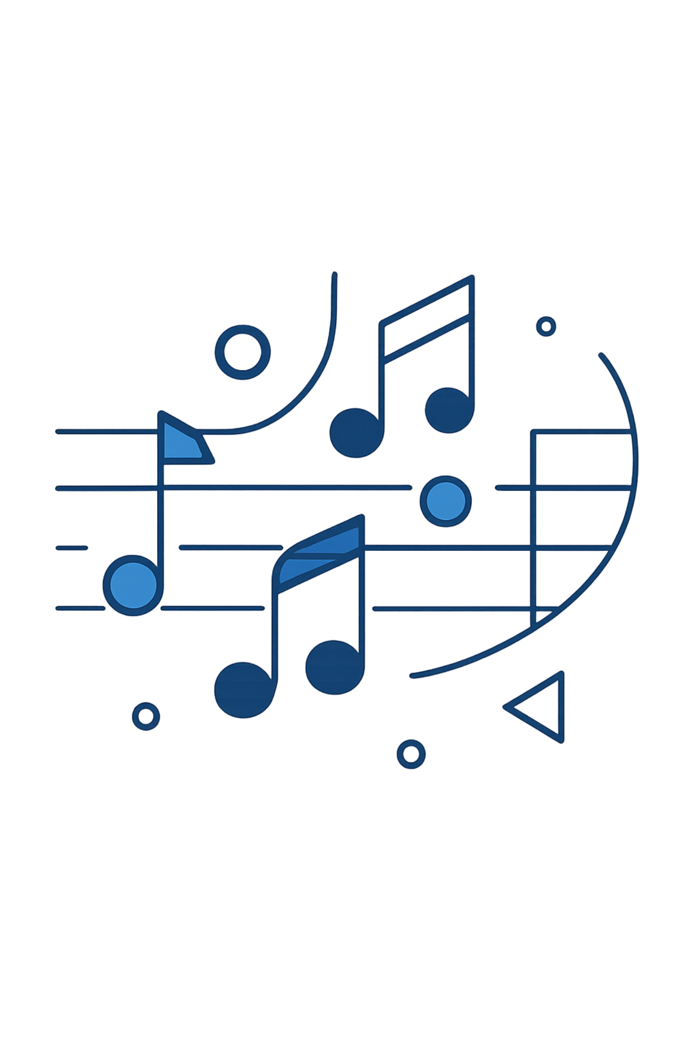
Пунктуация как «ноты»: сразу видно границы смысла
Знаки препинания — это не украшение текста, а инструмент его смысловой и синтаксической организации. Они показывают, где заканчивается одна мысль и начинается другая, какие части предложения связаны, а какие — противопоставлены.
Помиловать нельзя казнить.
Знаменитый пример наглядно показывает: один и тот же текст без запятой меняет смысл на противоположный. Запятая в нужном месте буквально решает судьбу — «Помиловать нельзя, казнить» или «Помиловать, нельзя казнить». Именно поэтому знаки препинания — это не опционально, а обязательно.

Slide 3

Главный принцип: структурный, синтаксический
Современная пунктуация
Смысл + интонация + синтаксис
Опирается на структуру предложения: где придаточные части, там и расставляются знаки. Это не вкусовщина и не интонационное ощущение — это правило, которое можно объяснить.
Все три начала работают вместе. Интонация подсказывает, но главное слово — за синтаксической структурой. Именно понимание структуры позволяет объяснить каждый знак логично и уверенно.
Ключ к пунктуации в СПП — видеть границы частей, а не «слышать паузы».

Slide 4
Три группы знаков в СПП
В сложноподчинённых предложениях встречаются знаки разных функций. Понимать их группы — значит понимать логику расстановки.
Отделительные
Разделительные
Выделительные (парные)
Точка, вопросительный знак, восклицательный, многоточие — завершают всё высказывание целиком, отделяют одно предложение от другого.
Запятая, тире, двоеточие, точка с запятой — разделяют части внутри СПП: главное и придаточное, однородные придаточные и т. д.
Могут встречаться внутри сложного предложения, когда вводные конструкции или обособленные члены входят в состав главной или придаточной части.

Slide 5
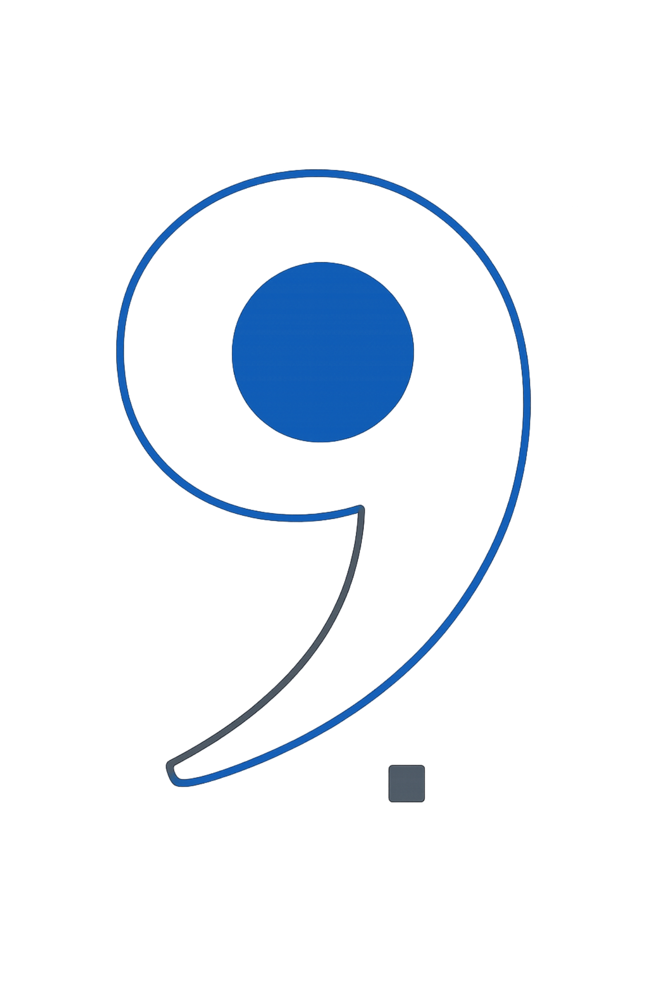
База СПП: придаточное почти всегда отделяем запятой
Главное правило, которое охватывает большинство случаев: придаточное предложение отделяется от главного запятой. Это прямое следствие структурного принципа — части сложного предложения имеют собственные границы, и именно запятая их маркирует.
Я знаю, что ты придёшь.
Запятая стоит перед союзом «что» — она отделяет главное предложение от придаточного. Это работает независимо от интонации, с которой вы читаете фразу. Запятая — главный и самый частотный инструмент пунктуации в СПП.

Slide 6
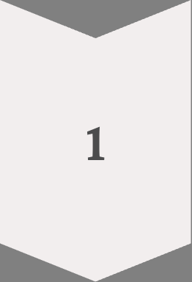
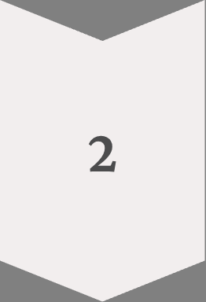
Схемы: придаточное после главного и перед ним
Позиция придаточного по отношению к главному влияет на место запятой, но не на её наличие — она нужна в обоих случаях.
Придаточное после главного
«Я подожду, когда ты освободишься.»
Запятая ставится перед придаточным. Главная часть завершена, после неё — союз и зависимая часть.
Придаточное перед главным
«Когда ты освободишься, я подожду.»
Запятая ставится после придаточного. Зависимая часть вынесена вперёд, затем — запятая и главная часть.
Схема проста: запятая всегда стоит на границе между главной и придаточной частями — с какой бы стороны они ни располагались.

Slide 7

Стыки союзов и многоуровневые придаточные
Здесь большинство учеников «теряют» внимание — конструкция усложняется, союзов становится несколько, и непонятно, где ставить запятые.
Последовательное подчинение
Однородные придаточные
Знаки внутри придаточного
Если несколько придаточных относятся к одному главному и соединены без союза — между ними запятая. С союзом «и» — запятая не нужна, как и при однородных членах.
Если внутри придаточной части есть собственные обособленные члены или вводные слова — запятые расставляются по общим правилам, независимо от границ СПП.
Одно придаточное зависит от другого. Запятые ставятся на каждом стыке: «Я думал, что он знает, где лежат документы.» — два придаточных, две запятые на их границах.

Slide 8
Почему «запятая всегда» не работает: случаи выбора
Когда структура «спорит» с интонацией
Как объяснять знак
Иногда читатель «слышит» паузу там, где синтаксис её не требует — и наоборот. В таких случаях решает структурный принцип: определяем, где главная часть, где зависимая, и ставим знак по границе.
Не «я так чувствую» и не «здесь пауза» — а: «Это придаточное предложение, оно зависит от главного, граница между ними — запятая». Такой подход даёт уверенность и помогает проверить себя.
Смысловое членение может подсказывать расстановку знаков, но только тогда, когда оно совпадает с синтаксической структурой. Объяснение через отношения частей — главный инструмент грамотного пунктуатора.

Slide 9



Интонация + знак: точка и тире в сложном высказывании
Не все знаки в сложном предложении взаимозаменяемы. У каждого — своя роль и своё место.
Точка в СПП
Тире в СПП
Двоеточие в СПП
Завершает всё предложение целиком. Внутри СПП точку не ставят — она разорвала бы сложную конструкцию на два самостоятельных предложения. Решают не «впечатление», а границы частей.
Возможно как знак неожиданности, присоединения или усиления смысла. Но тире — это стилистический выбор, а не замена запятой между главным и придаточным. Запятая обязательна, тире — дополнительно.
Используется реже: когда вторая часть раскрывает содержание первой или указывает причину. Требует осознанного выбора и понимания смысловых отношений между частями.

Slide 10
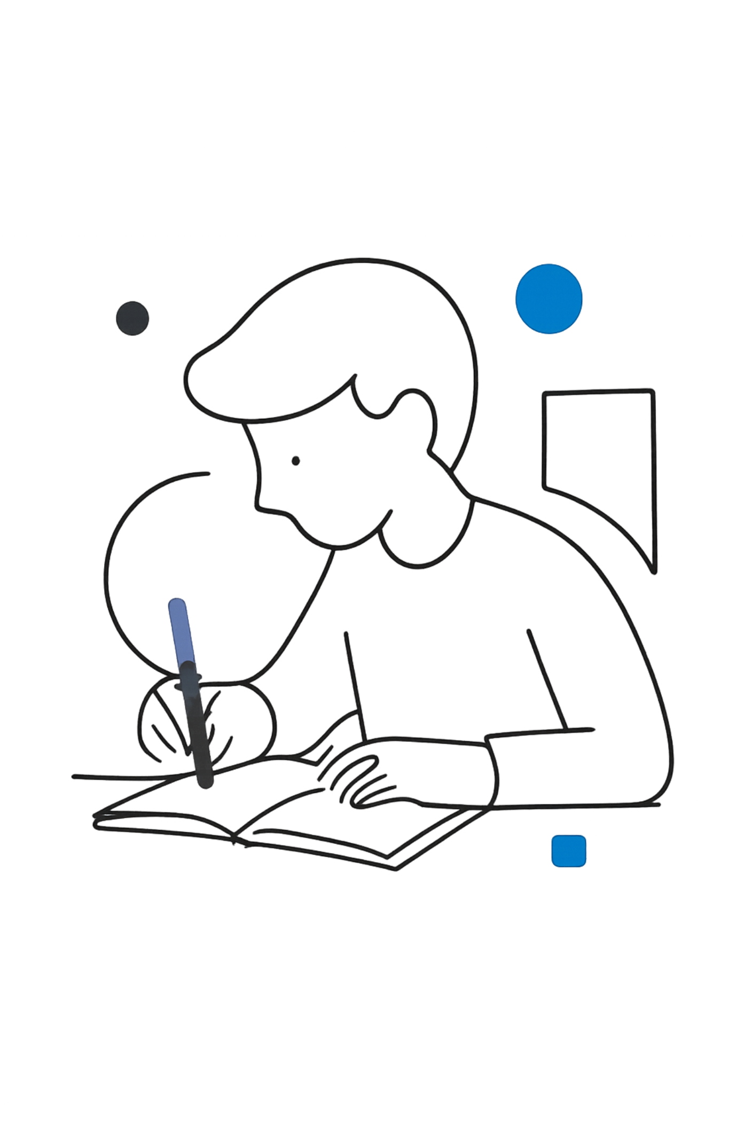

Финальная памятка: что запомнить про СПП за 30 секунд
1
Придаточное от главного — запятой
Это главное правило, охватывающее большинство случаев. Не важно, где стоит придаточное — до или после главного: запятая стоит на границе.
2
Следи за стыками и вложенными частями
При последовательном подчинении и сложных конструкциях запятые нужны на каждой синтаксической границе — не пропускай стыки союзов.
3
Объясняй знак через синтаксис и смысл
Тогда примеры будут действительно «легко и просто» — не зазубренные правила, а понятая логика. Видишь структуру → ставишь знак → объясняешь почему.
Пунктуация в СПП — это не исключения, а система. Освой структурный принцип — и большинство случаев решаются сами собой.

